Slide 1

普通物理B
主讲：施沈阳 博士 副教授
电话：13777450040 办公室：3S404

Slide 2
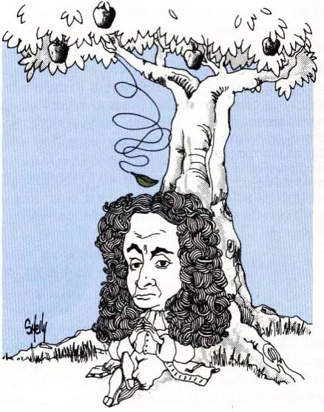
牛顿运动定律
两个问题
一、运动产生的原因？
运动与力的关系
二、力作用下运动的规律
如何？

Slide 3
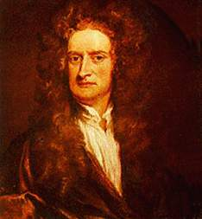
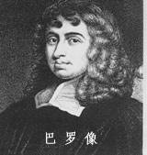
运动学只用数学方法描述物体的运动！
物体运动和变化的原因何在？
满足什么规律？ 牛顿力学(动力学)
英国著名诗人亚历山大· 波普写道：
自然界和自然界的规律隐藏在黑暗中，
上帝说：“让牛顿去吧！”
于是一切成为光明。
上帝的使者——牛顿
1642年圣诞节生于英国。还未出生，父亲去世，两岁母亲改嫁，在舅舅和姥姥家长大。
1661年考入剑桥大学31 学院。由于学习勤奋，受到巴罗教授的赏识，1664年成为研究生。
千古佳话—— 1669年36岁的巴罗把剑桥数学教授的职位主动让给27岁的牛顿，为牛顿施展才华完成人类历史上第一次大综合提供了平台.
科学伯乐——巴罗

Slide 4
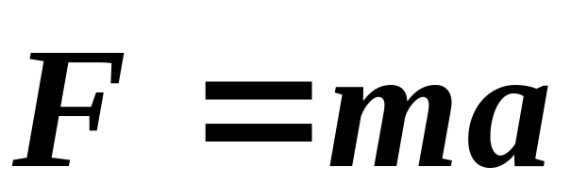


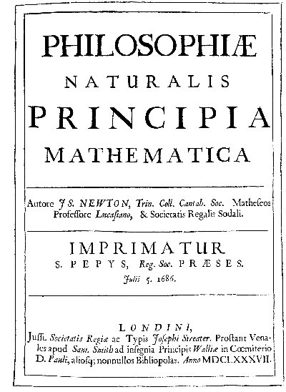
物体受到外力作用时，它所获得的加速度 的大小与合外力 的大小成正比，与物体的质量m 成反比，加速度的方向与合外力的方向一致.
The rate of change of linear momentum is proportional to the impressed force and takes place in the direction of action of the force.
动量的变化率与外力成正比，方向与外力作用的方向一致
《自然哲学的数学原理》扉页

Slide 5
动力学两类问题的求解
1。已知力求加速度及运动状态
2。已知运动状态求作用力
注意点：矢量性 瞬时性

Slide 6


例题[1]一质量为m 、速度为 的摩托车，在关闭发动机后沿直线滑行，它所受到的阻力为 ，其中k 为大于零的常数. 试求：（1）关闭发动机后t 时刻的速度；
（2）关闭发动机后t 时间内摩托车所走路程.

Slide 7
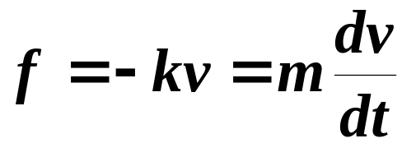
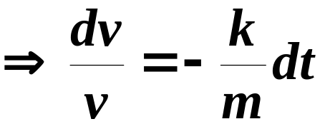
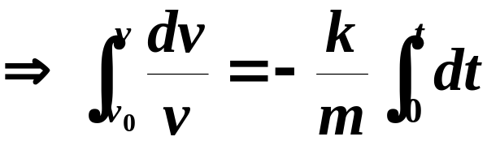
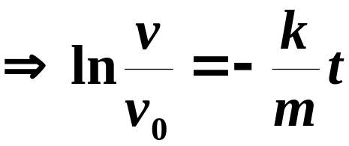
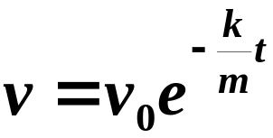
解 （1）关闭发动机后，由牛顿第二运动定律可得摩托车的动力学方程为
所以关闭发动机后t 时刻的速度

Slide 8
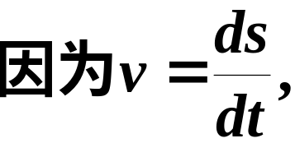
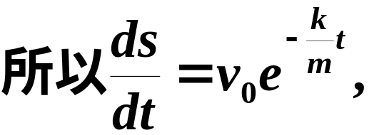
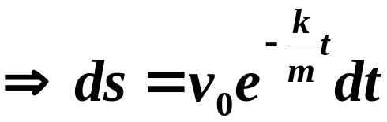
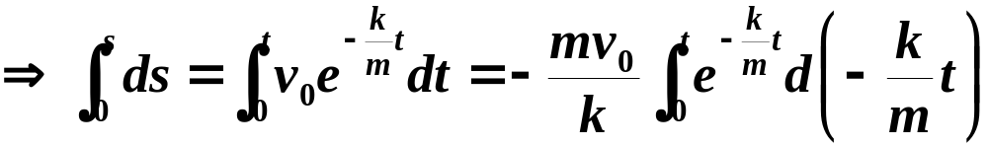
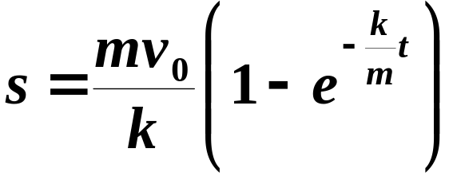
（2）
因此关闭发动机后t 时间内摩托车所走的路程为

Slide 9
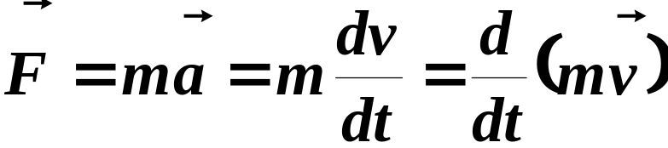



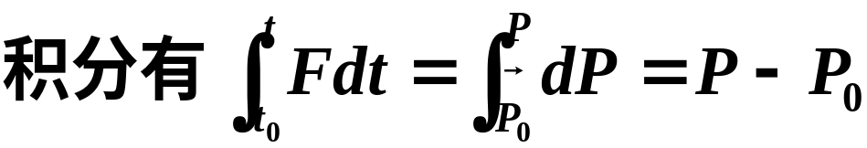
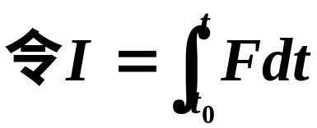
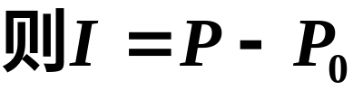
质点的动量及动量定理
动量
动量定理的微分形式
冲量
动量定理的积分形式

Slide 10
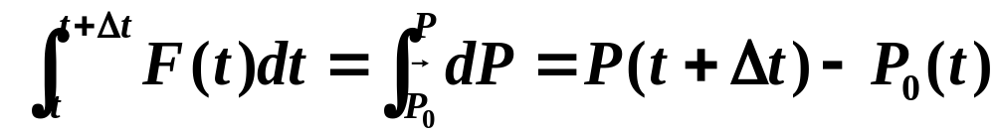
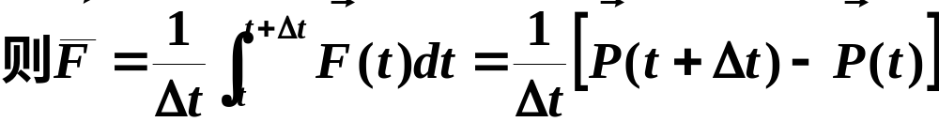





Slide 11







Slide 12
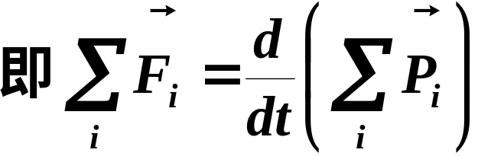
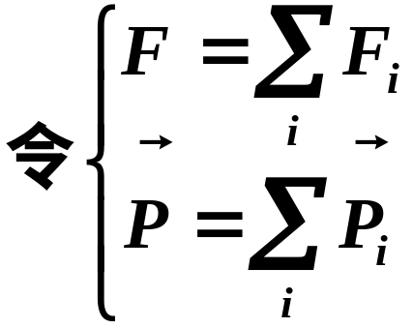
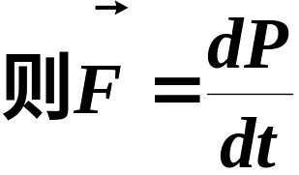

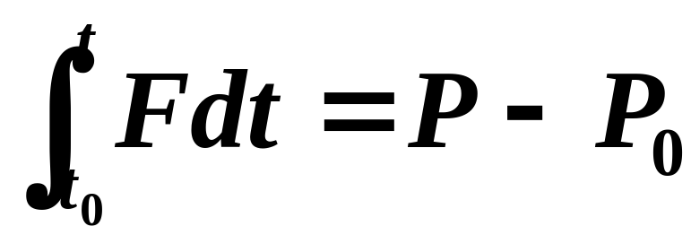
质点组受的合外力
质点组的动量
质点组的牛顿运动定律
质点组的动量定理的微分形式
质点组动量定理的积分形式

Slide 13
2. 能量及其转化规律
机械能：动能和势能
能量的转化与作功联系在一起，功是能量转化的量度

Slide 14




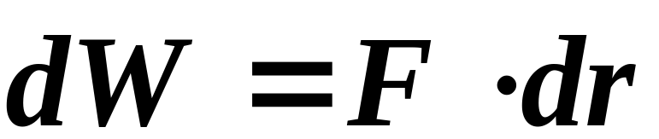

Slide 15


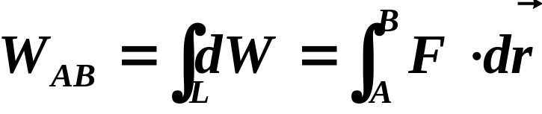
力沿曲线所做的功

Slide 16





功能转化的规律
质点的动能定理

Slide 17
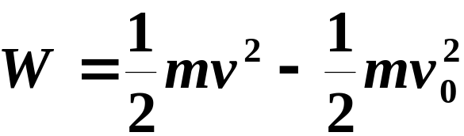
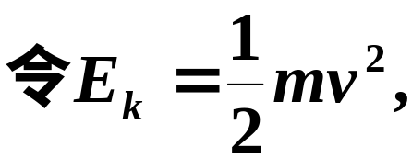
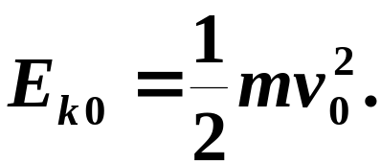

作用在质点上的合外力所做的功等于该质点动能的增量.

Slide 18









质点组的动能定理

Slide 19
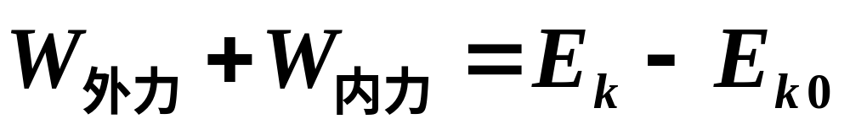
质点组的动能定理

Slide 20
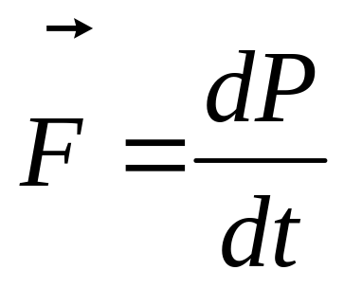
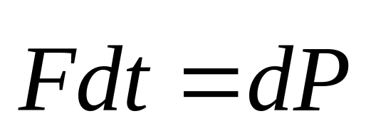

Slide 21
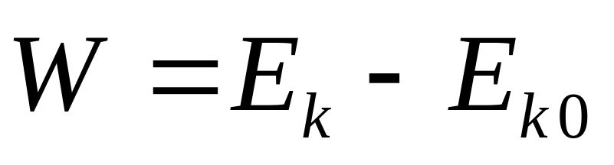
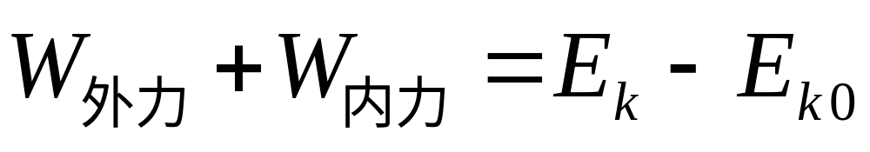
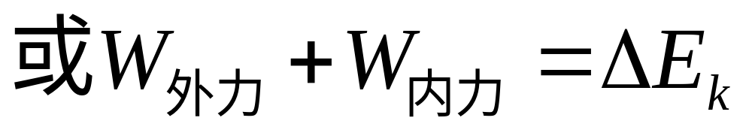
质点
质点组

Slide 23









保守力及保守力的功
1. 万有引力的功

Slide 24






2. 重力的功
3. 弹性力的功

Slide 25
根据做功的特点我们可以把保守力与非保守力定义为：
若某种力做功仅与起末位置有关而与路径无关，则这种力称之为保守力；
若某种力做功不仅与起末位置有关而且还与路径有关，则这种力称之为非保守力.
把保守力存在的空间称之为保守力场；保守力和非保守力属于系统（质点组）的内力.

Slide 26
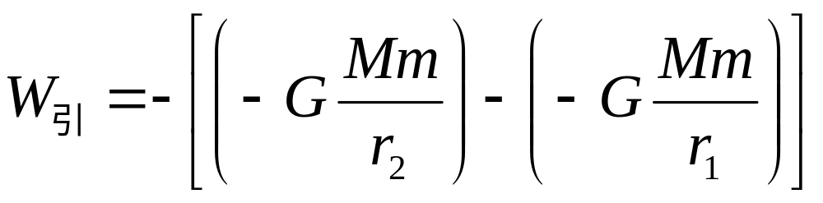
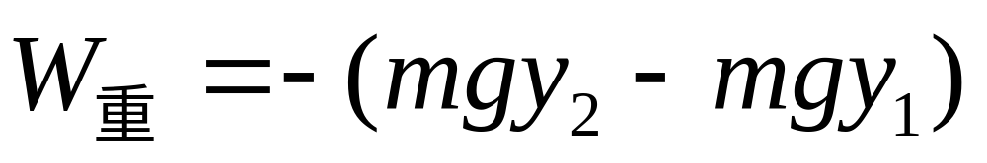
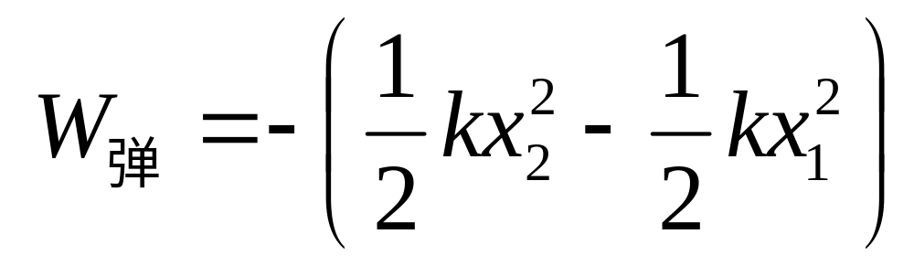

Slide 27
势能
功是能量改变的量度，把保守力做功所改变的能量称之为势能（这种能量仅与位置有关，所以也称位能）.

Slide 28
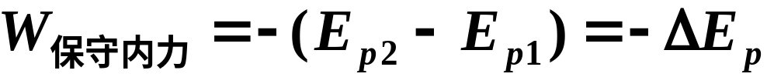
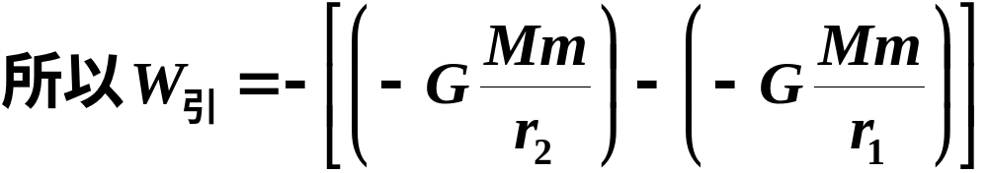

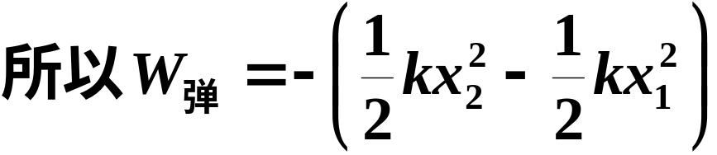

Slide 29
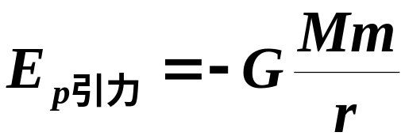
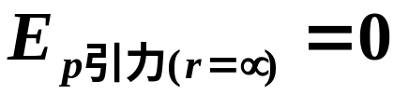

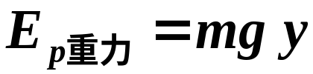
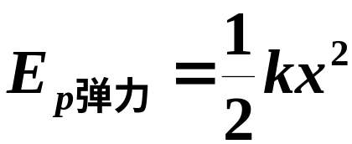
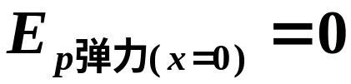
势能是一相对量.
对于万有引力势能，通常取无穷远处作为零势能点，即
对于重力势能，通常取地面作为零势能点，即
对于弹性势能，通常取弹簧无形变处作为零势能点，即

Slide 32
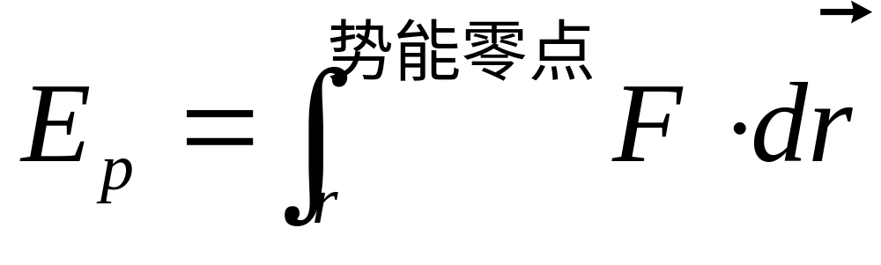
★一般势能定义：物体在某一位置的势能等于物体从这个位置移动到势能零点保守力所做的功

Slide 33
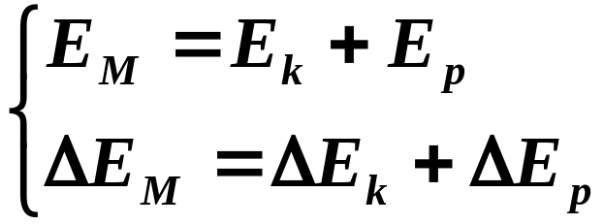
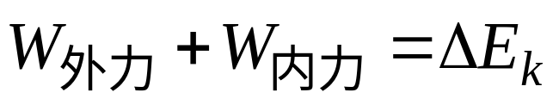



功能原理

Slide 34



机械能和机械能守恒定律

